Slide 1

XAI on Kvasir dataset
Data Mining Laboratory | Apr 6, 2021
Jaeho Kim Jongmin Han

Slide 2
Outline
Introduction
Methodology
Related Work
Experiment
Result
Discussion
https://github.com/hjm9702/Kvasir-XAI

Slide 3
Introduction
Code available at: https://github.com/hjm9702/Kvasir-XAI

Slide 4
Introduction
Code available at: https://github.com/hjm9702/Kvasir-XAI

Slide 5
Result
 | VGG19 | InceptionV3 | ResNet50V2 | Xception
Classification Accuracy | 0.923333 | 0.928333 | 0.938333 | 0.929167
XAI_method | VGG19 | InceptionV3 | ResNet50V2 | Xception
GradCam | 0.65748 | 0.89325 | 0.85641 | 0.90359
LIME
SHAP
..

Slide 6
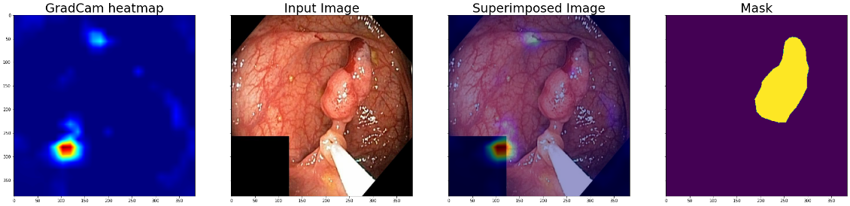
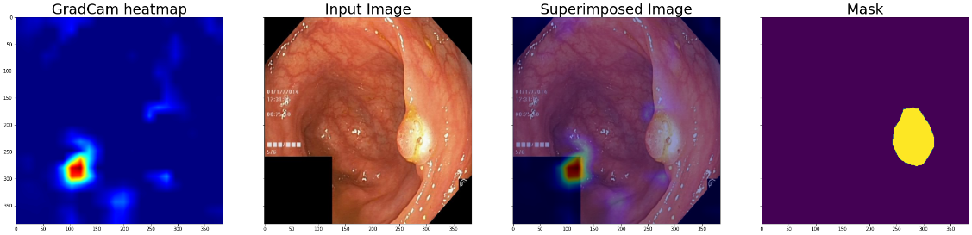
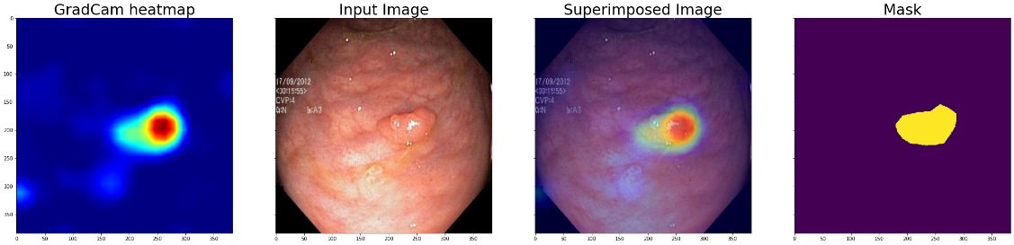
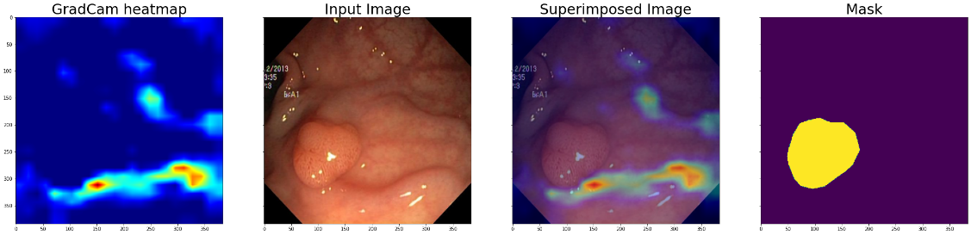
Result
CAM Visualization VGG19 (index = 5, 6, 8, 9)
Target 위치를 잘 잡지 못하고 있음.
모델 중 가장 좋지 못한 AUROC
그럼에도 classification accuracy 는 높다.
Dense layer 에서 많은 역할을 한다?

Slide 7
Result
CAM Visualization VGG19 (index = 5, 6, 8, 9)
Target 위치를 잘 잡지 못하고 있음.
모델 중 가장 좋지 못한 AUROC
그럼에도 classification accuracy 는 높다.
Dense layer 에서 많은 역할을 한다?

Slide 8
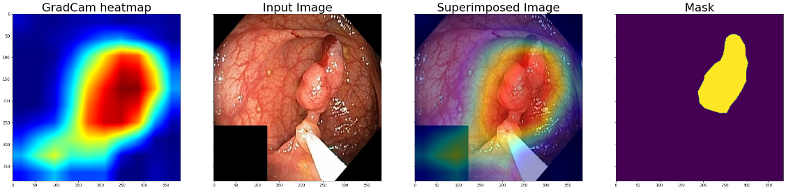
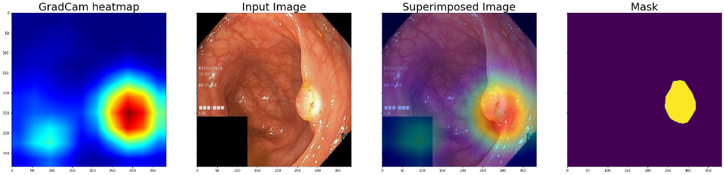
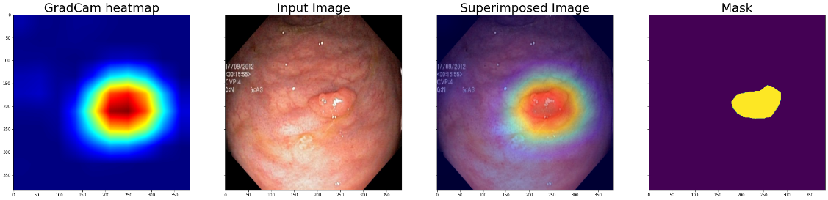
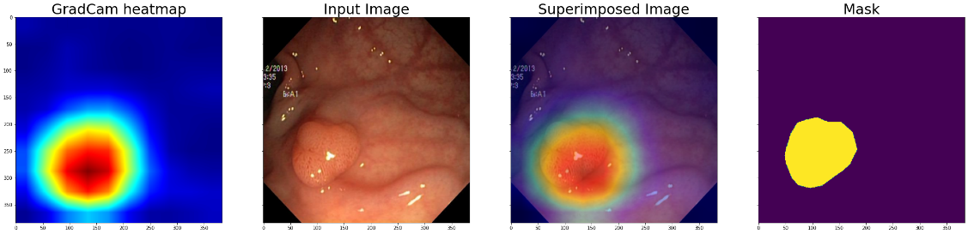
Result
CAM Visualization InceptionV3 (index = 5, 6, 8, 9)
Target 위치를 잘 잡는다.

Slide 9
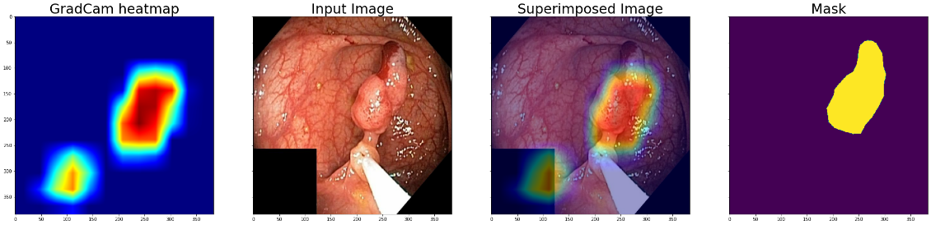
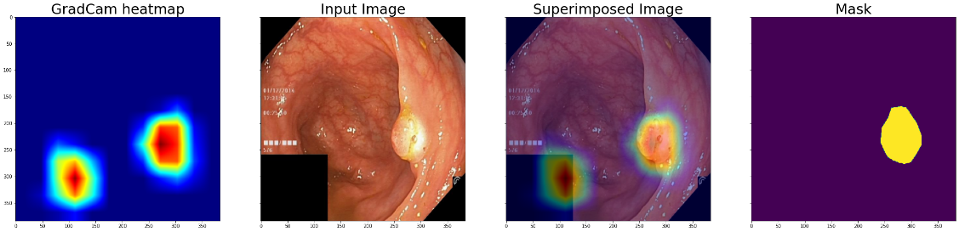
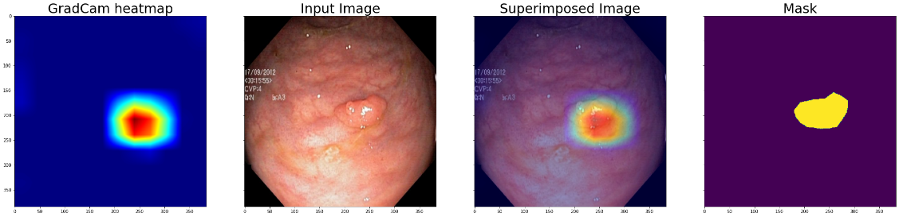
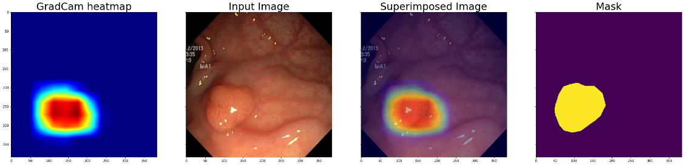
Result
CAM Visualization ResNet50V2 (index = 5, 6, 8, 9)
Target 위치를 잘 잡는다.
단 target 이 아닌 위치에서도 높은 CAM 을
보이기도 한다. (Residual block 때문?)

Slide 10
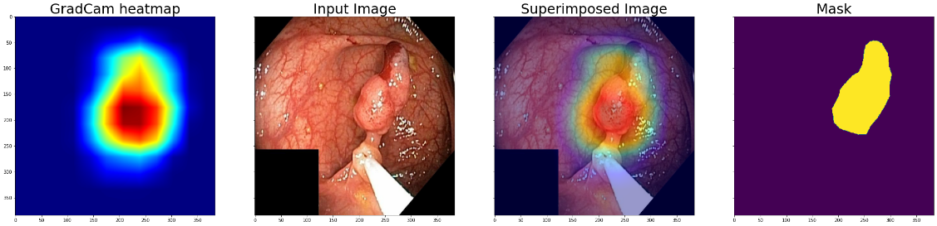
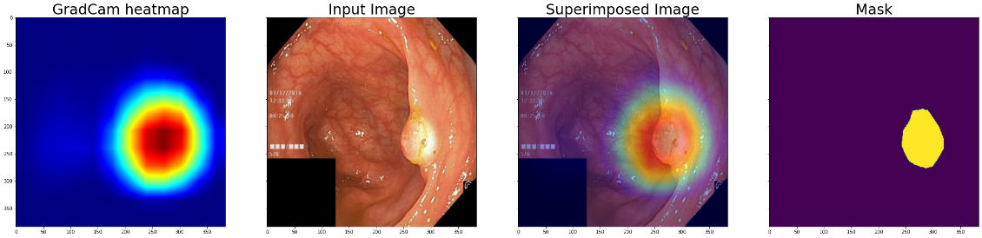
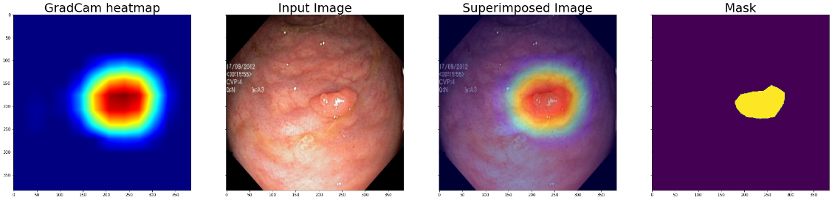
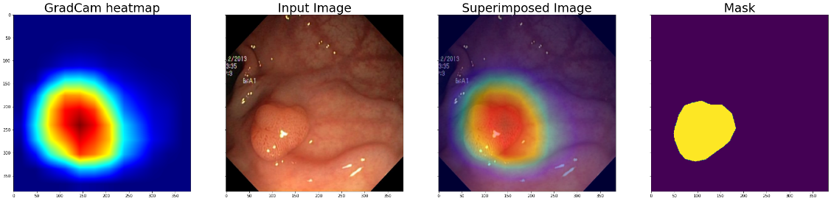
Result
CAM Visualization Xception (index = 5, 6, 8, 9)
Target 위치를 잘 잡는다.
모델 중 AUROC 가 가장 높은 모델

Slide 11
Discussion
Summary.

Slide 12
Reference
A

Slide 13


